Slide 1
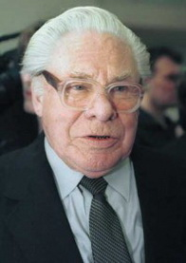
Евгений Иванович Носов
Мир, в котором мы живём.
Презентация к уроку литературы в 7 классе по рассказу Е.Носова «Кукла»
Подготовила учитель русского языка и литературы МБОУ Школы №91
г.о. Самара
Кондратьева Антонина Алексеевна
(1925-2002)

Slide 2
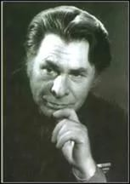
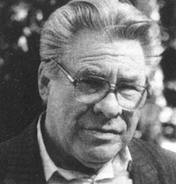
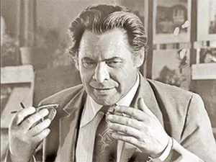
Евге́ний Ива́нович Но́сов (1925—2002) — русский и советский писатель. Герой Социалистического Труда (1990).

Slide 3
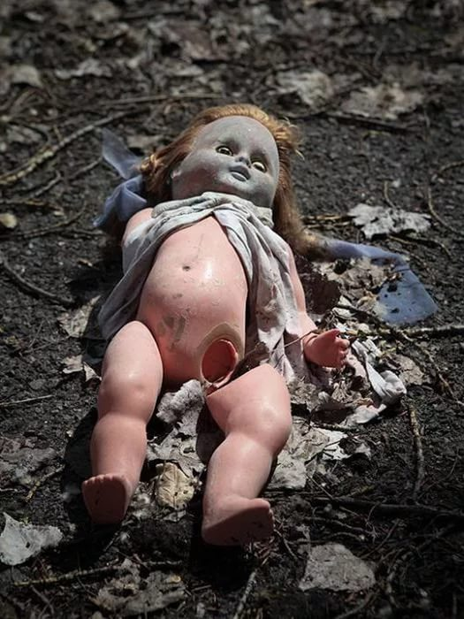

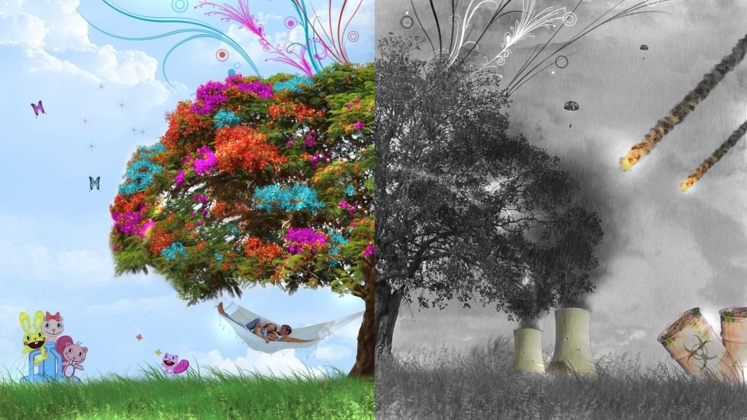
В 1959 году он написал прекрасное произведение «Кукла», которое стоит прочитать, чтобы понимать его отношение к хулиганству и многим вопросам нравственности.

Slide 4

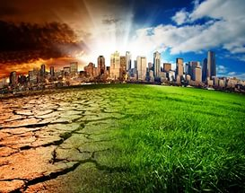
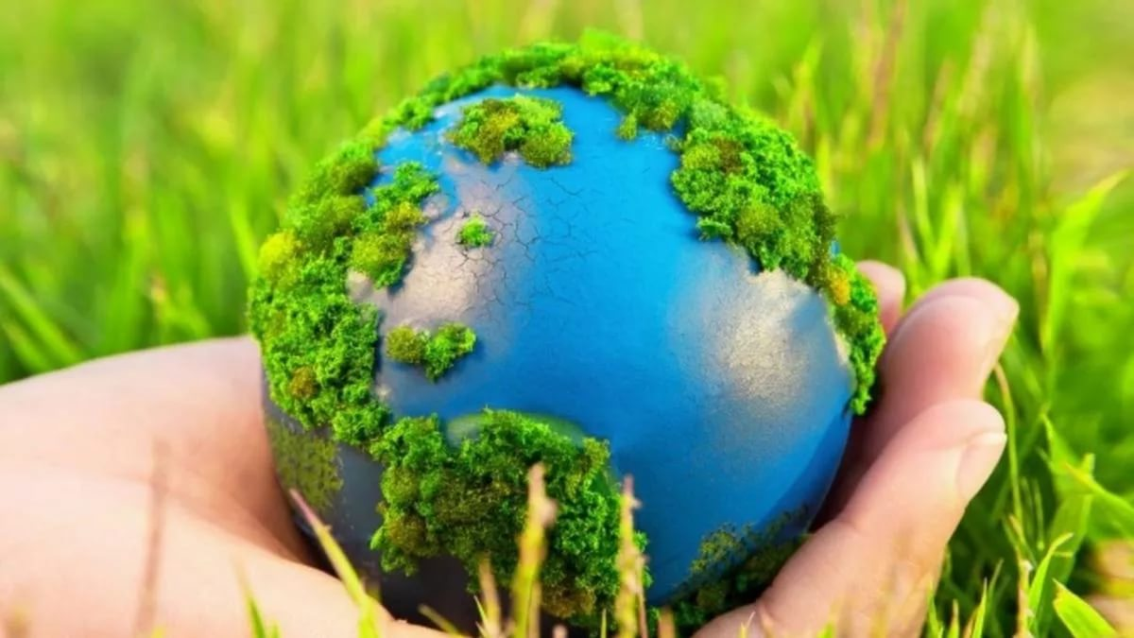
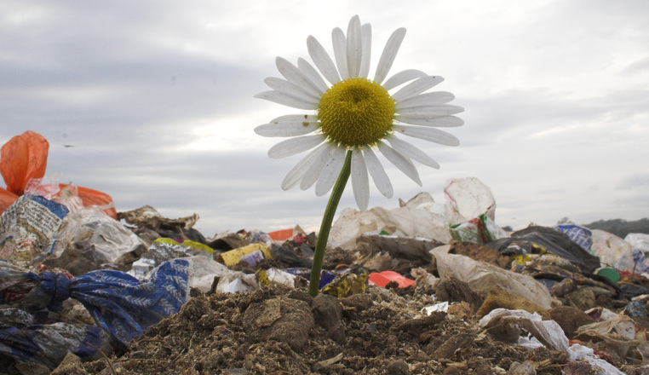

Slide 5
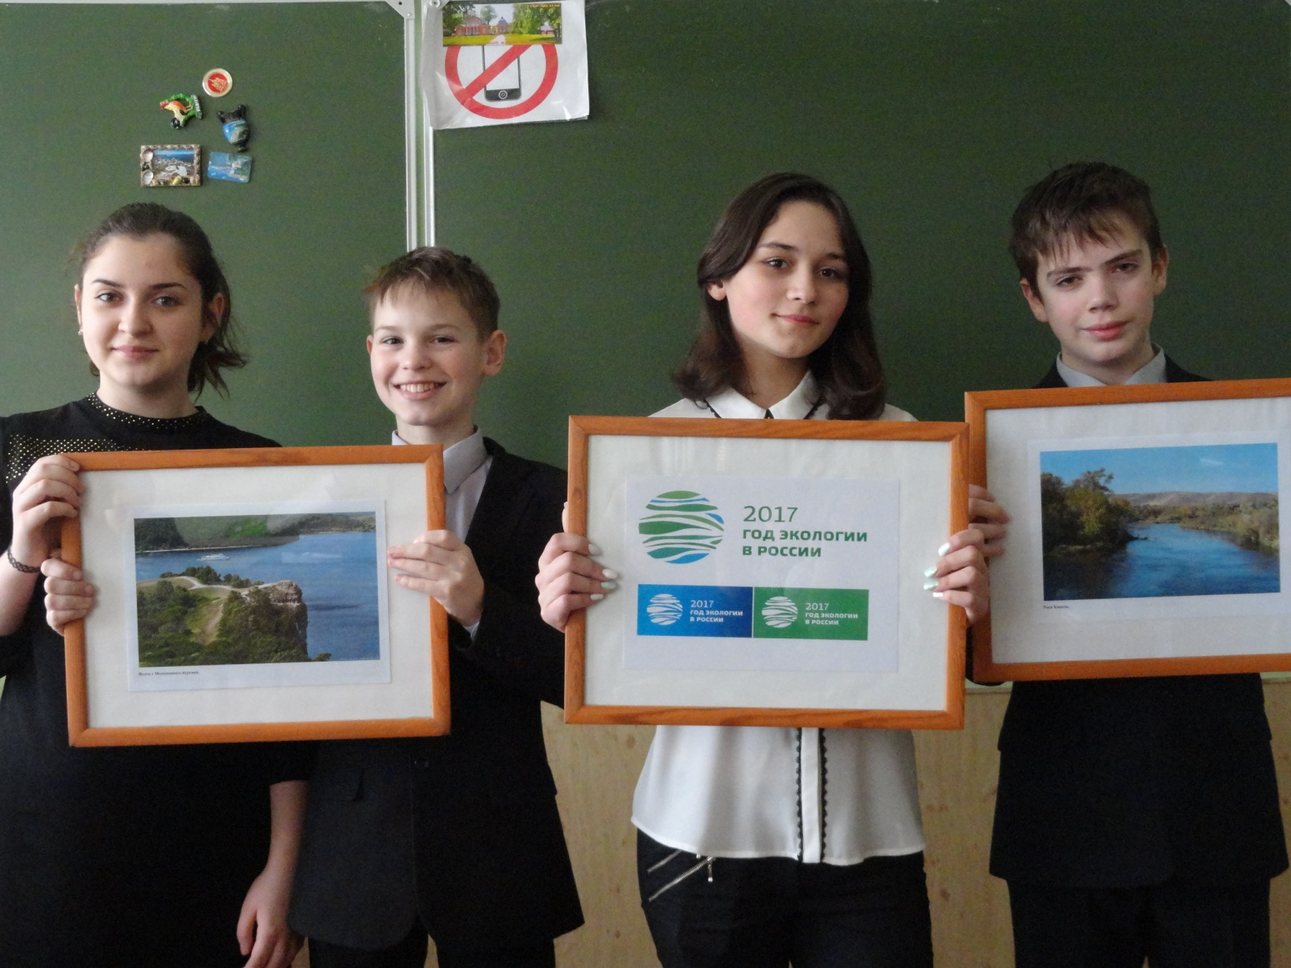

Slide 6
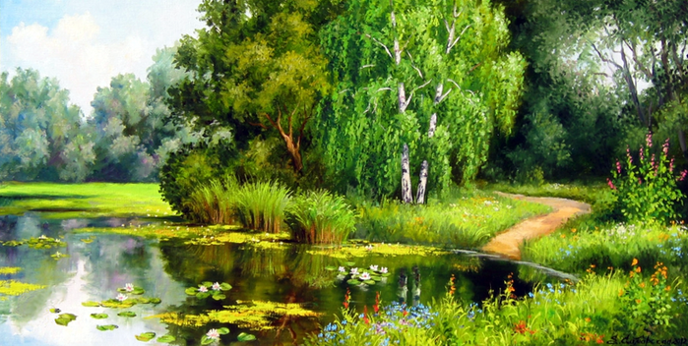
Сбережём родную природу для потомков!

Slide 7
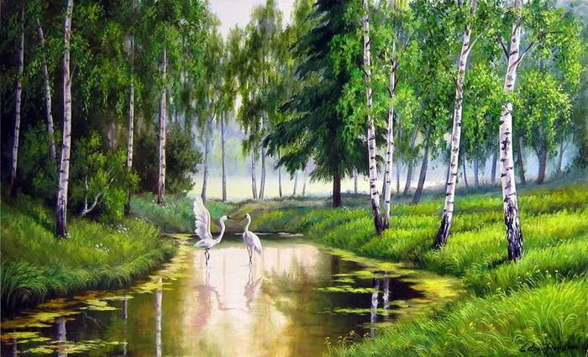

Slide 8
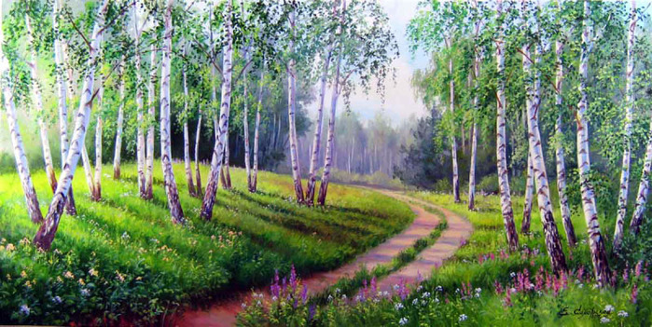

Slide 9
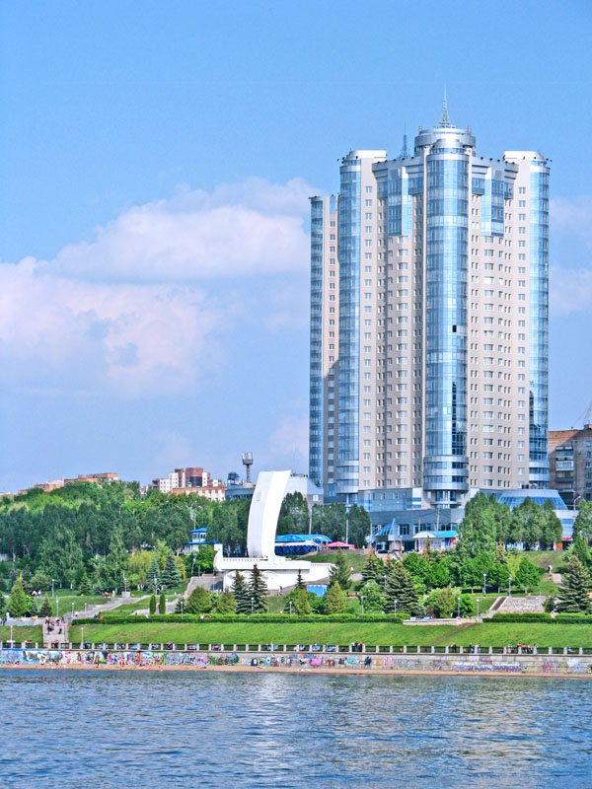
Красавица Самара на матушке Волге

